Slide 1
ETIM - Eletronica
ETEC PROF. HORÁCIO AUGUSTO DA SILVEIRA
CENTRO PAULA SOUZA
ENVASADORA AUTOMÁTICA
Integrantes:
Álvaro Barboza Dayle
Dian Carlos Sales Batista
Gabriel Alexandrino de Macedo
Guilherme Carvalho do Nascimento
Vinícius Bispo Santana
Orientadores: Prof. Msc. Helton Almeida dos Santos Profa. Roseli Cshunderlick

Slide 2
OBJETIVO
A indústria vem se modernizando dia após dia, processos que antes eram demorados, hoje são realizados de formas muito mais rápidas e eficientes gerando mais lucro em pouco tempo.
Este projeto busca facilitar o processo de envase de bebidas em linhas de produções manuais de pequena escala, proporcionando facilidade, simplicidade e economia de gastos.

Slide 3
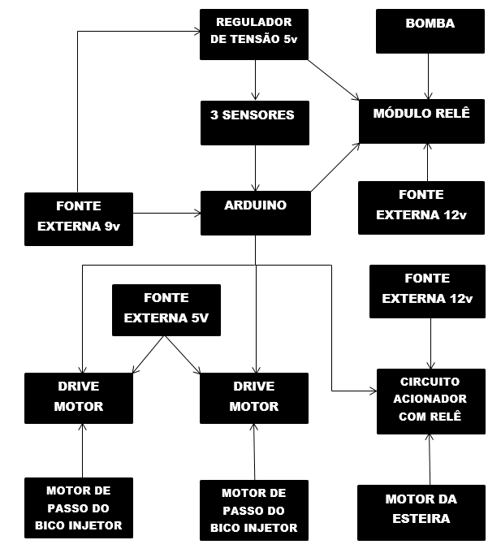
DIAGRAMA DE BLOCOS

Slide 4
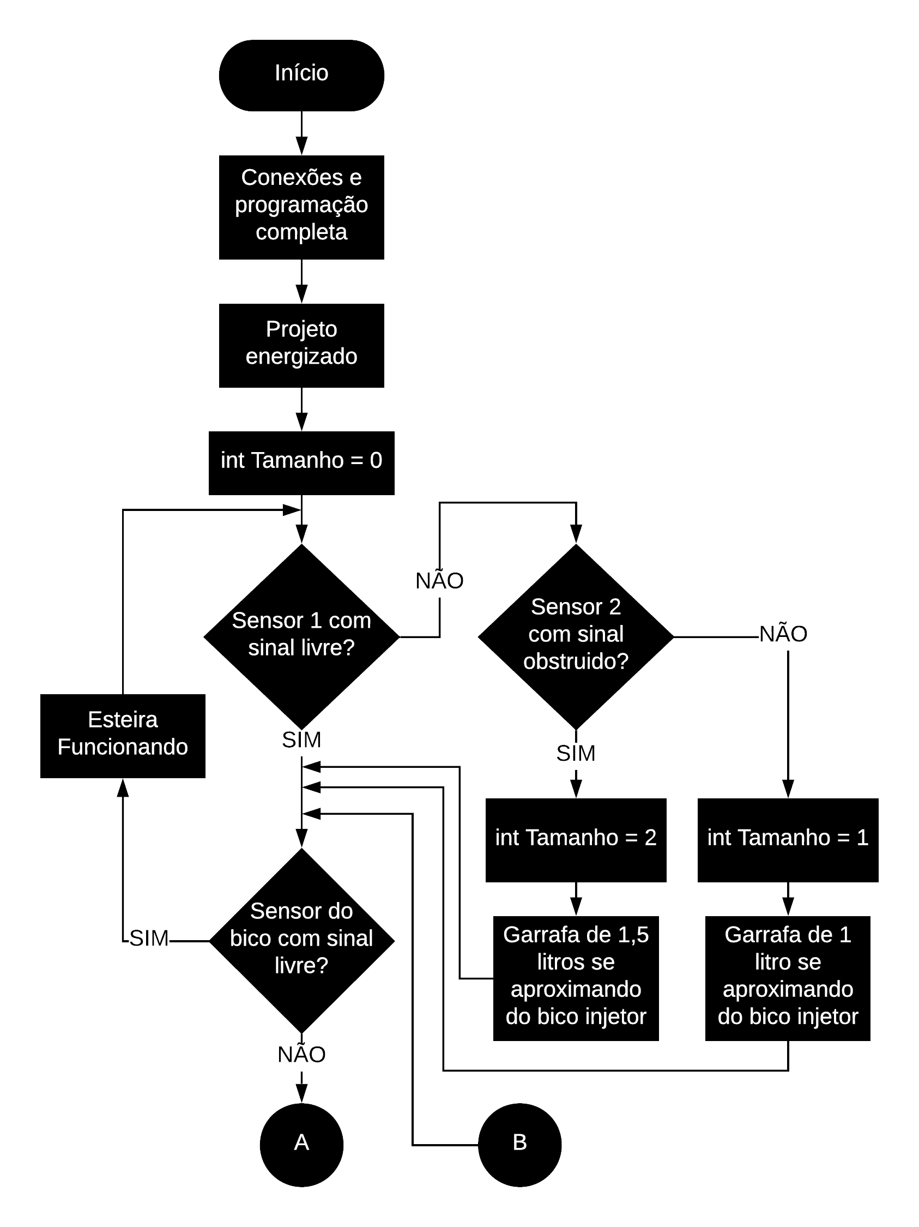
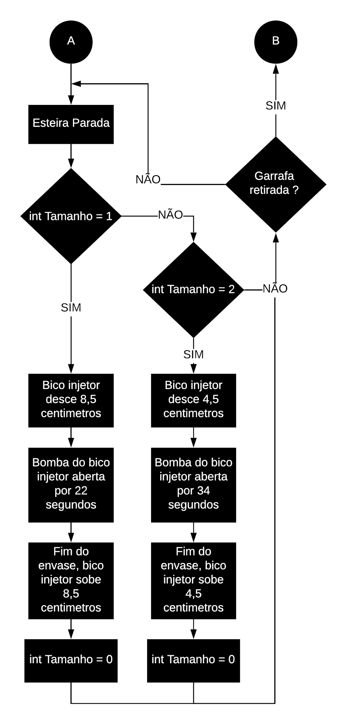
VALORES
FLUXOGRAMA

Slide 5
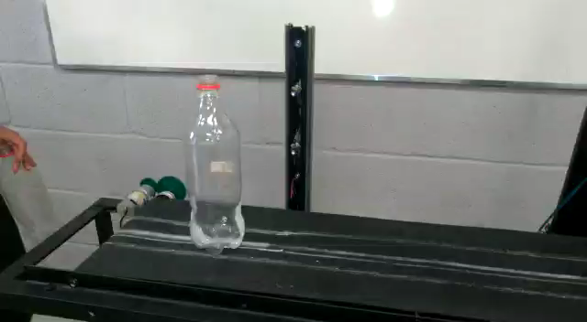
RESULTADOS
Executar em uma versão do Microsoft PowerPoint atualizada.

Slide 6
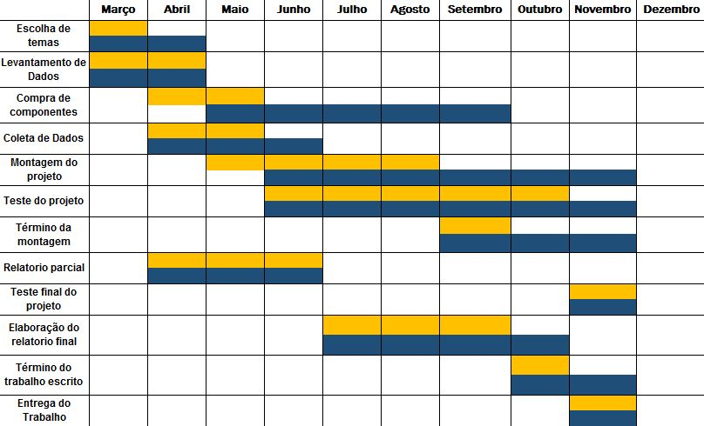
CRONOGRAMA
Expectativa
Realizado

Slide 7
CUSTO
Produto | Quantidade | Valor Total (R$)
Arduino Uno | 1 | R$ 50,00
Motor DC com caixa de redução | 1 | R$ 69,80
Bombinha hidráulica | 1 | R$ 25,00
Motor de passo | 2 | R$ 30,77
Jumpers macho/macho | 1 | R$ 11,90
Jumpers fêmea/fêmea | 1 | R$ 11,90
Fonte de Alimentação 12v | 1 | R$ 9,00
Fonte de Alimentação 9v | 1 | R$ 6,50
Fonte de Alimentação 5v | 1 | R$ 8,00
Sensores de infravermelho | 3 | R$ 30,00
Módulo Relé | 1 | R$ 26,90
Componentes | 6 | R$ 7,00
Fios (8m) | 1 | R$ 13,30
Mangueira (2m) | 1 | R$ 4,50
Engrenagens | 2 | R$ 6,60
Kit Abraçadeiras flex | 1 | R$ 4,99
Kit Abraçadeiras de nylon | 1 | R$ 10,00
TOTAL | 26 | R$ 326,16
Salário – Hora | R$ 8,63
Tempo trabalhado | 90 horas
Salário individual | R$ 776,70
Salário Total | R$ 3.883,50
Preço do projeto
R$ 4.209,66

Slide 8
CONCLUSÃO
Foi desenvolvida uma máquina automatizada que tornou possível envasar garrafas de dois tamanhos diferentes, sem a necessidade de reinicializações, isso irá facilitar e simplificar a produção e o envase de bebidas em pequena escala.

Slide 9
SUGESTÕES
Instalar novos sensores.
(Capacitivos ou ultrassônicos para detecções mais precisas).
Substituir os motores.
(Com maior torque para melhorar desempenho no projeto).
Efetuar a troca da bomba de líquidos.
(Tornará o envase mais rápido).
Aprimorar a programação.
(Tornando possível o envase de várias garrafas seguidas).
Utilizar materiais mais resistentes na estrutura.
(Materiais apropriados para uso industrial).
Envasar uma maior quantidade de tamanhos de garrafas.

Slide 10
Agradecemos a atenção!
Estamos abertos a perguntas.

